Slide 1

CAPACITAÇÃO
2022

Slide 2

REFLEXÃO…
“Deus não joga dados, disse alguém para provar que o acaso não existe”. Na formação espiritual dos filhos, realmente o acaso não funciona. Eles precisam ser cuidadosamente instruídos. Os pais precisam ter “um senso de solenidade e santidade de sua tarefa”, pois uma atitude descuidada irá “desencaminhar seus filhos” (E Recebereis Poder, p. 138).

Slide 3

REFLEXÃO…
Um campeão espiritual não é apenas um seguidor de Jesus, mas alguém comprometido com Ele. Os campeões espirituais abraçam a Jesus como Salvador e Senhor, guiam sua vida pelas verdades da Bíblia, vivem de forma obediente a seus princípios, comprometem-se num relacionamento com Deus e com outros e dedicam-se a impactar a vida de outras pessoas. (Pais Revolucionários - George Barna)

Slide 4

PAIS
“Cumpre aos pais imprimir na mente dos filhos a direção devida... Eles devem ser guiados nas veredas do serviço cristão... num viver prestativo e altruísta... as crianças devem ser ensinadas a fazer algum serviço de amor e misericórdia... mesmo em tenra idade, devem ser úteis na obra de Deus... Ele deseja que sejam seus pequenos missionários... Por preceito e por exemplo devem os pais ensinar seus filhos a trabalharem pelos inconversos.” (O Lar Adventista, pag. 484-487).

Slide 5

“Uma igreja pode causar algum impacto nas crianças estimulando seus pais”.
“A maioria dos pais não está preparada para ser eficiente em seu papel”…
“Pais buscam pessoas e organizações para ajudá-los: babás, treinadores, profesSores, pastores”…
Solução: Unidade família, igreja e escola / capacitação deste grupo.
Transformando crianças em campeões – Pesquisa - Livro G. Barna

Slide 6

O que é o Evangelismo Kids?
Um movimento de discipulado e missão feito para envolver crianças de 7 a 12 anos (primários e juvenis);
Possui materiais e atividades próprias, elaboradas pelo Ministério da Criança da DSA;
Conta com o envolvimento total da familia com uma jornada de 10 Dias de oração e reflexão sobre discipulado;
Execução em conjunto com pais, profesores da escola sabatina e crianças.

Slide 7
Objetivo do Evangelismo Kids
Despertar a igreja para o potencial desta nova geração na missão
Engajar os pais no discipulado dos filhos
Desenvolver os dons das crianças
Fazer a crianca experimentar a alegria da missão
Ensinar estratégias para as crianças - como falar de Jesus
Criar a cultura de uma igreja intergeracional (onde todos atuam juntos)
Criar uma geração mais missionária e mais fortalecida em Jesus

Slide 8

COMO ELE ESTÁ ESTRUTURADO?
O evangelismo das crianças precisa ser visto como UMA GRANDE AVENTURA!!!
É uma alegria servir a Jesus!!! É como uma viagem de férias com toda a familia e amigos queridos.
E nesta viagem de aventura, há 4 paradas principais:
1. ORAÇÃO E ESTUDO DA BÍBLIA
2. PEQUENOS GRUPOS
3. DUPLAS MISSIONÁRIAS
4. PREGADOR MIRIM

Slide 9






Slide 10

Primeiro passo – Agende a data e imprima os materiais que existem a disposição para o EK;
Faça inscrição da criança e de um adulto responsável (pais / avós / tios ou professor) que vai participar do programa;
Realize 10 dias de Oração e Reflexão com os pais e professores inscritos;
Execute o programa em um fim de semana (sexta a noite e sábado durante o dia).
COMO EXECUTÁ-LO? SUGESTÕES

Slide 11

PASSO 1
Prepare a equipe de professores da igreja ou região, apresentando todo o programa, materiais, confecção das camisetas, impressão banners, círculo de oração, apostila das crianças, manual dos pais, agendando a data de execução, etc (existe uma pasta com materiais para as líderes das Uniões e Campos)

Slide 12


Slide 13


Slide 14



Slide 15
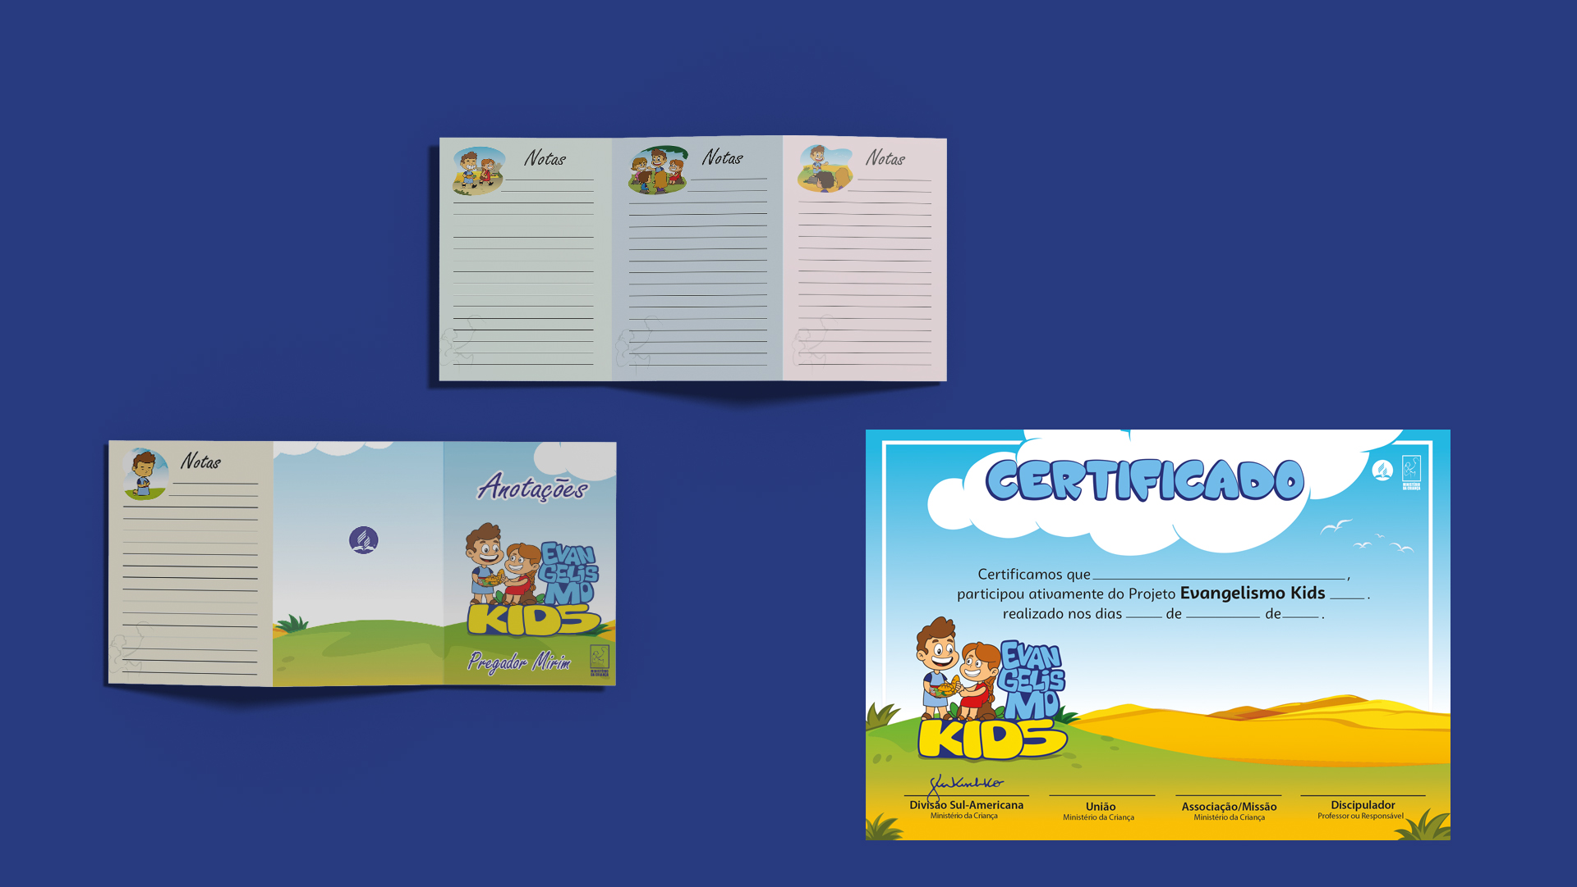

Slide 16
PASSO 2
Faça inscrição da criança e de um adulto responsável para o dia do evento (pode ser pai, mãe, avó, tia ou professor da escola sabatina – alguém que cuida do discipulado desta criança, de preferência, um familiar).

Slide 17
PASSO 3
10 días antes do final de semana do evento do Evangelismo Kids – Iniciar as noites de reflexão e oração (via zoom ou como um encontro presencial-familiar de PG) com o Manual dos Pais.

Slide 18
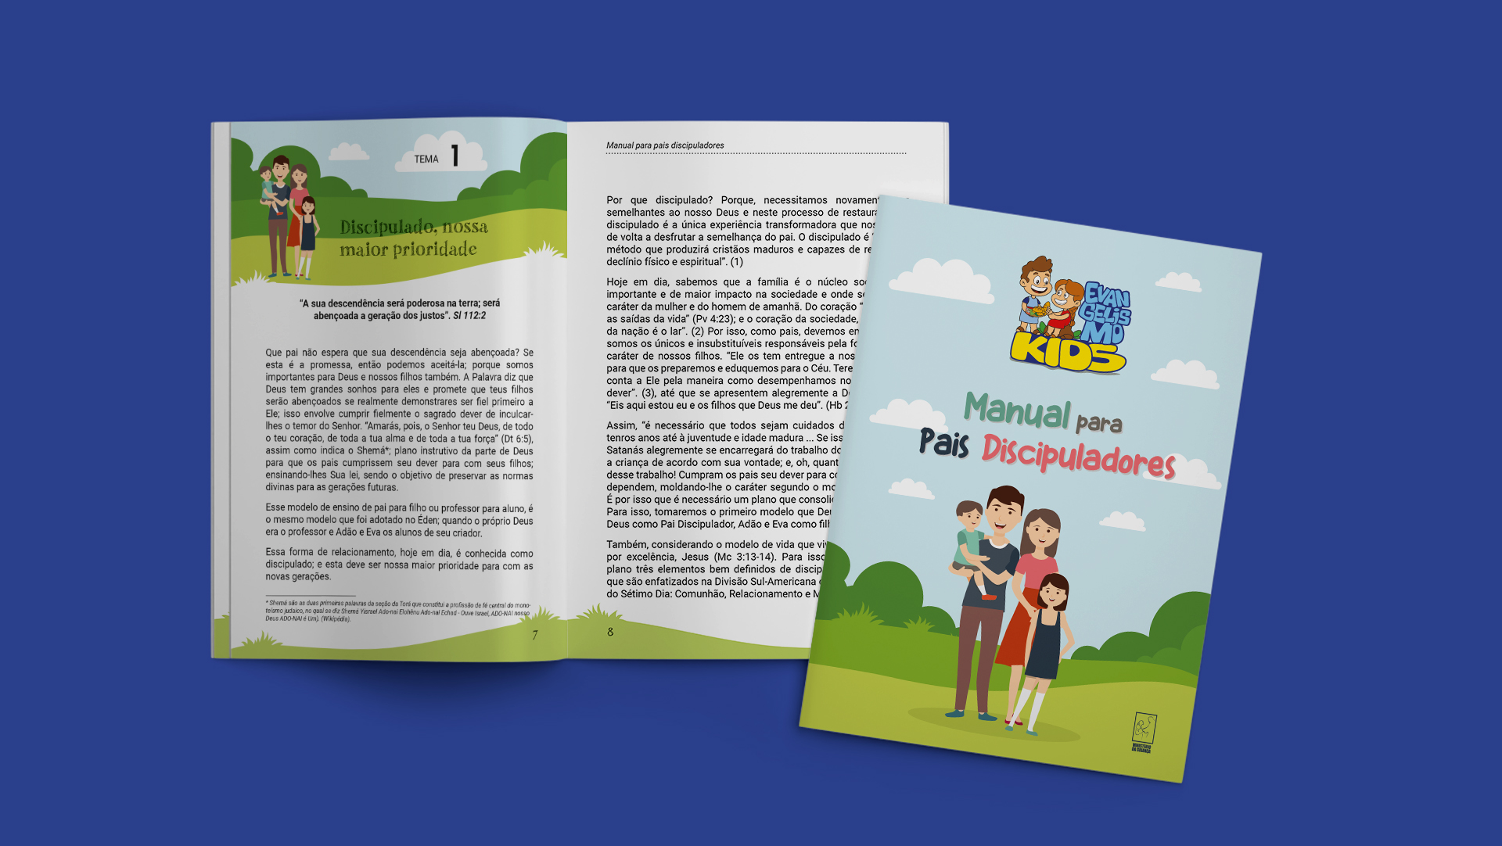

Slide 19
SEXTA A NOITE
PASSO 4
Programa de reforço do discipulado para os pais e professores inscritos (sugerimos uma mensagem com o evangelista local, um batismo, testemunho de discipulado e fala da líder do Ministério da Criança)
SÁBADO DE DIA
Carrossel de atividades para as criancas, execução das 4 paradas / pilares do Evangelismo Kids.

Slide 20


Slide 21


Slide 22


Slide 23


Slide 24
Aplicação na Igreja Local
Todo o treinamento será utilizado na prática com as crianças, como:
Quarta de poder kids
Sábado da criança e aventureiro
Semana de evangelismo / semana santa / semana da criança
Início dos estudos bíblicos
Pequeno grupo infantil (PG Kids)

Slide 25
Anexos
Há um programa sugestivo em PDF, com mais sugestões, dinâmicas, dramatizações, etc.
Na mochila da criança pode ser colocado: círculo de oração, material PGI, Manual da criança, caderneta anotações, caneta, boné, chaveirinho ou outro (inclusive a Bíblia Missionária Infantil que ficará pronta em 2023)
Existem banners para decoração do ambiente, caso queiram imprimir.

Slide 26
Música Raios Brilhantes

Slide 27


